Slide 1
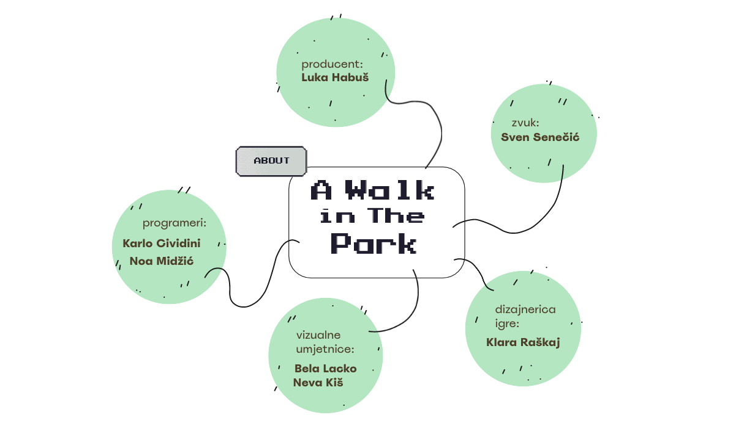

Slide 2
casual puzzle video igra
koja nije posve odustala od toga da bude avantura
pixel art estetika iz
top down perspektive

Slide 3


Slide 4
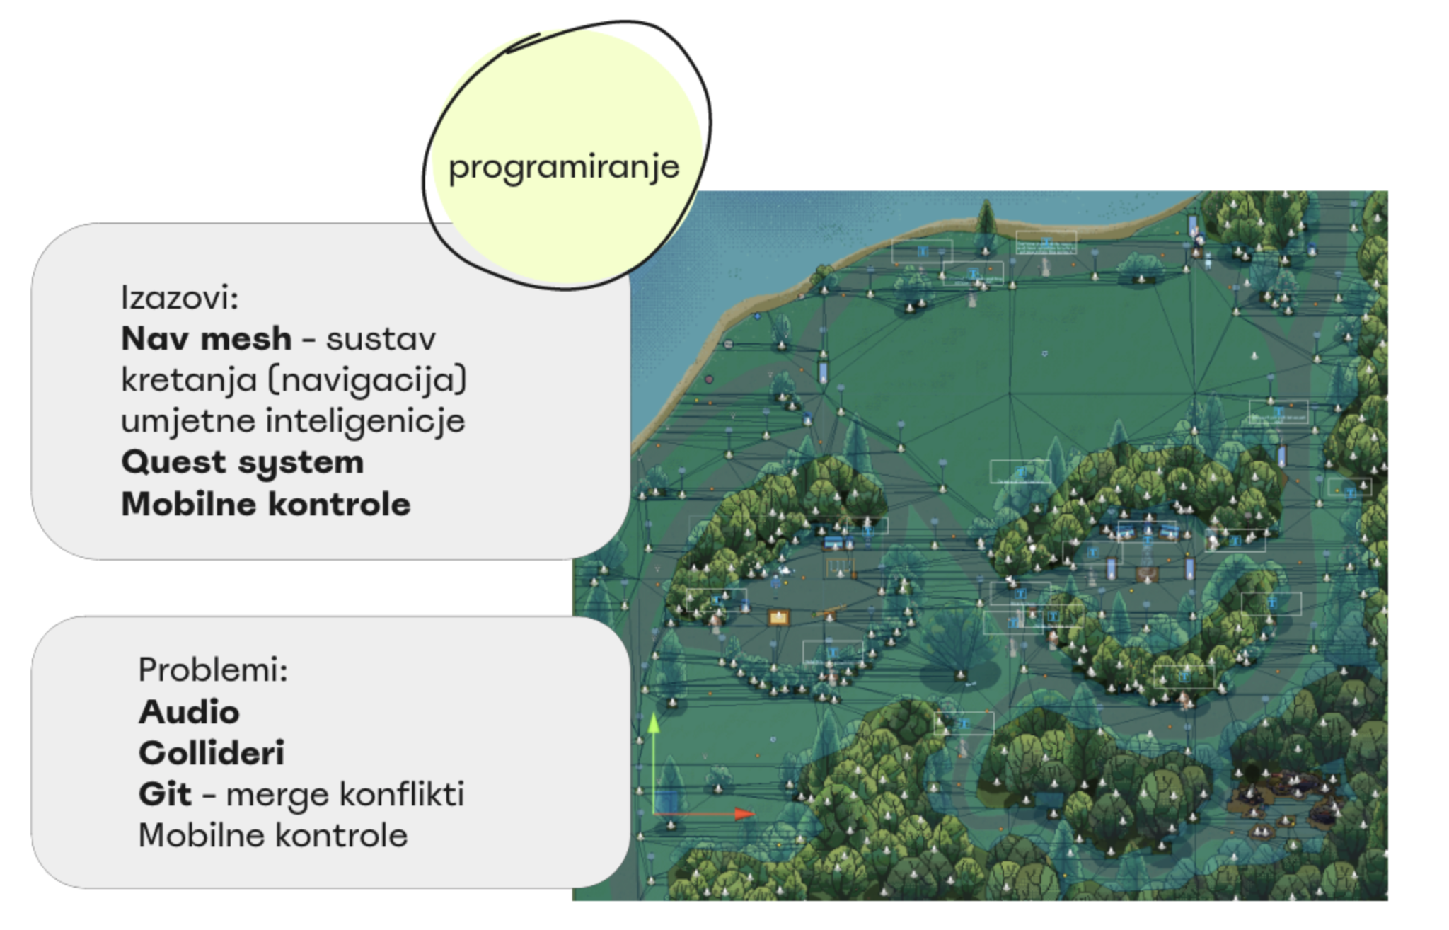

Slide 5
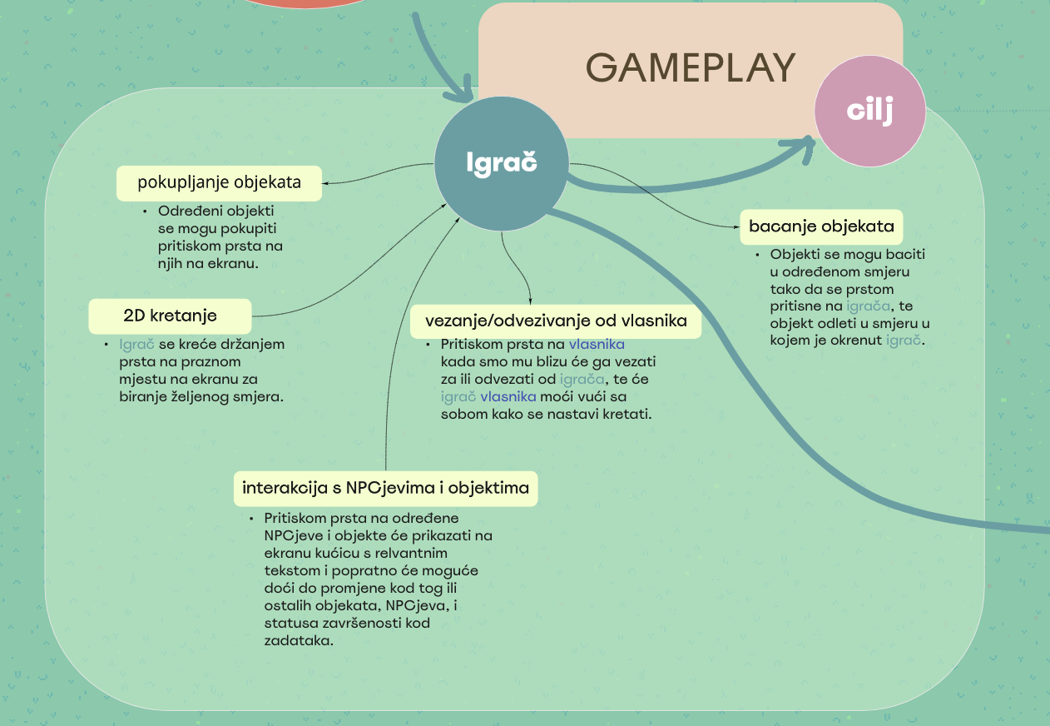
Rješavanje dnevnih zadataka
prikupljanje objekata
Određeni objekti se mogu pokupiti pritiskom prsta na njih na ekranu.
bacanje objekata
Objekti se mogu baciti u određenom smjeru tako da se prstom pritisne na igrača, te objekt padne na pod u smjeru u kojem je igrač okrenut.
2D kretanje
vezanje/odvezivanje povodca
Igrač se kreće držanjem prsta na ekranu, te se Boško onda kreće prema mjestu gdje igrač drži prst.
Pritiskom prsta na vlasnika kada smo mu blizu će ga vezati za ili odvezati od igrača, te će igrač vlasnika moći vući sa sobom kako se nastavi kretati.
interakcija s NPCjevima i objektima
Pritiskom prsta na određene NPCjeve i objekte na ekranu će se prikazati kućica s varirajućim tekstom. Isto tako postoji mogućnost će doći do promjene kod objekata, NPCjeva i statusa završenosti kod zadataka unutar nivoa zbog interakcije.

Slide 6
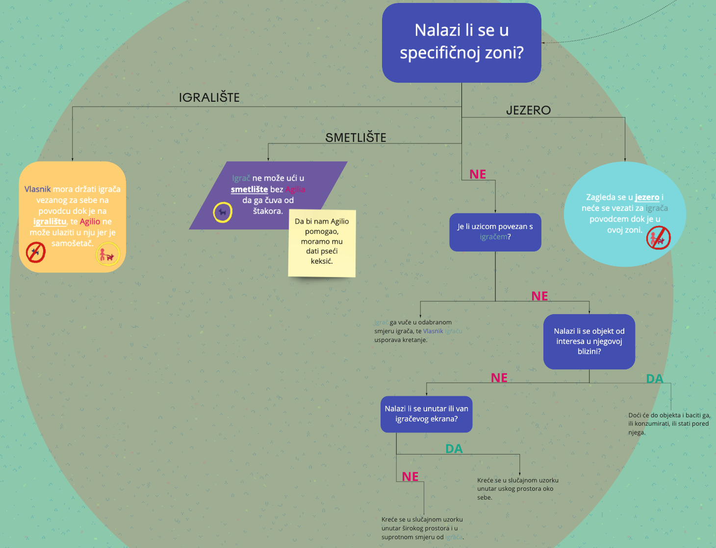
Nalazi li se u specifičnoj zoni?
Igrač ne može ući u smetlište bez Agilia da ga čuva od štakora.
Vlasnik mora držati igrača vezanog za sebe na povodcu dok je na igralištu, te Agilio ne može ulaziti u nju jer je samošetač.
Zagleda se u jezero i neće se vezati za igrača povodcem dok je u ovoj zoni.
Da bi nam Agilio pomogao, moramo mu dati pseći keksić.
Je li uzicom povezan s igračem?
Igrač ga vuče u odabranom smjeru igrača, te Vlasnik Igraču usporava kretanje.
Nalazi li se objekt od interesa u njegovoj blizini?
Nalazi li se unutar ili van igračevog ekrana?
Doći će do objekta i baciti ga, ili konzumirati, ili stati pored njega.
Kreće se u slučajnom uzorku unutar uskog prostora oko sebe.
Kreće se u slučajnom uzorku unutar širokog prostora i u suprotnom smjeru od igrača.

Slide 7
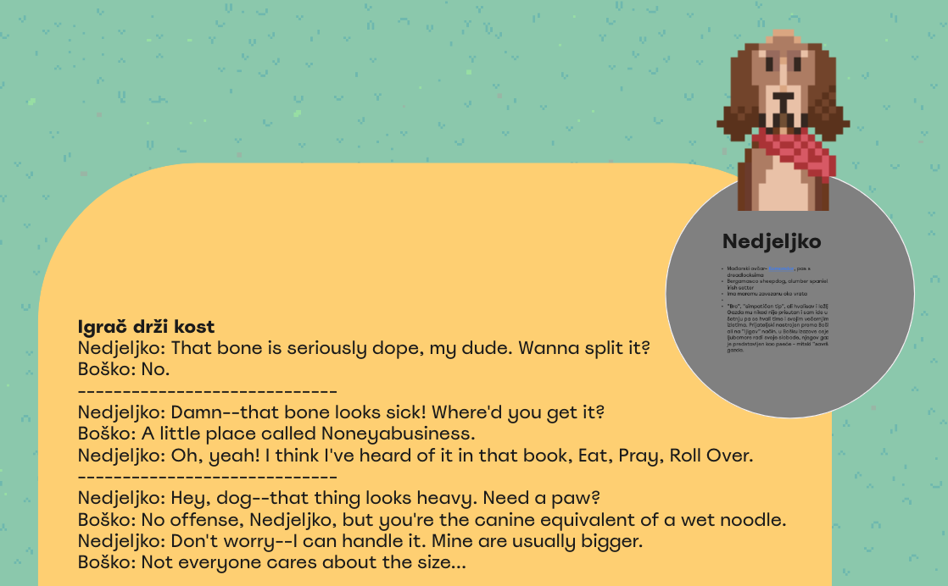
Clumber Spaniel
Boškov rival
opušten, simpatičan

Slide 8
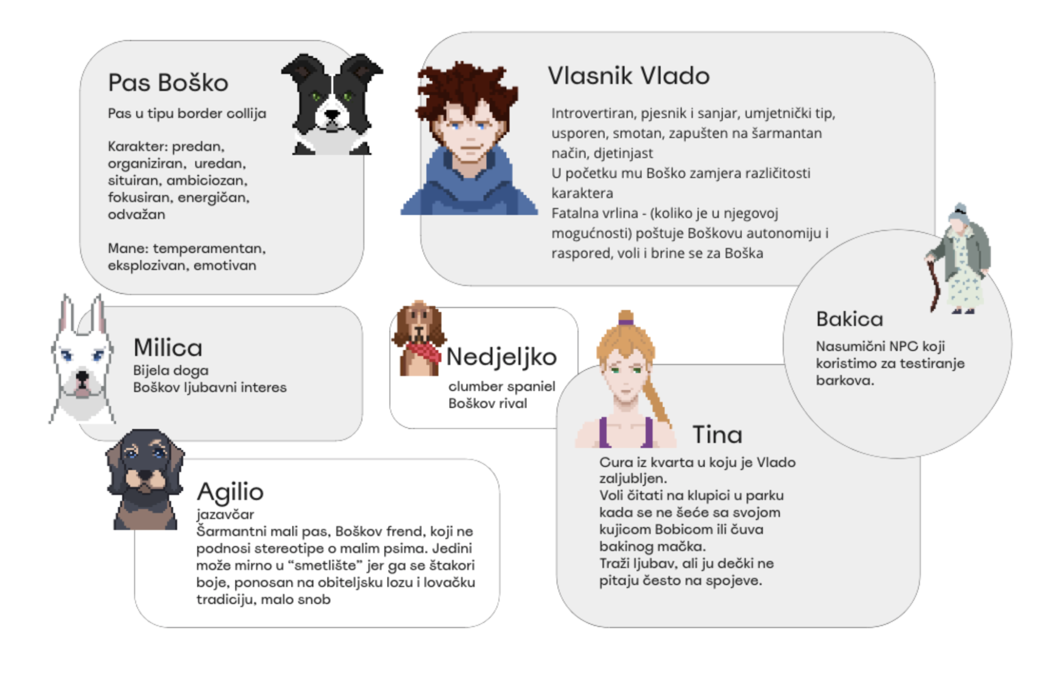

Slide 9
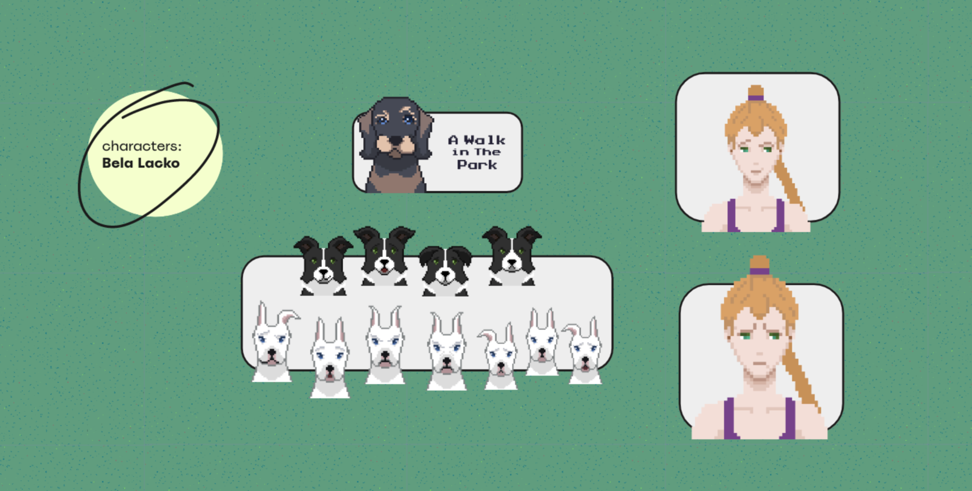

Slide 10
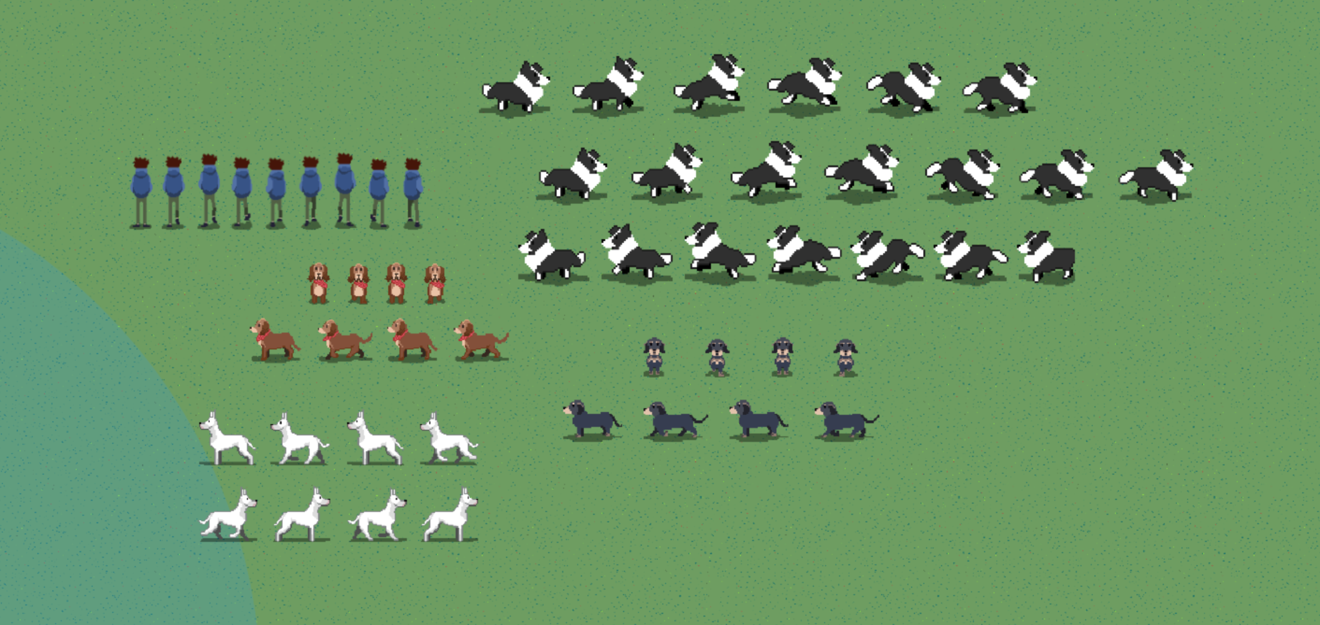
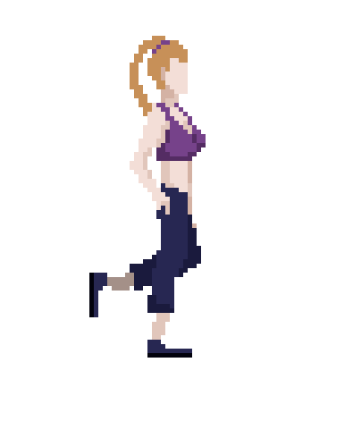

Slide 11
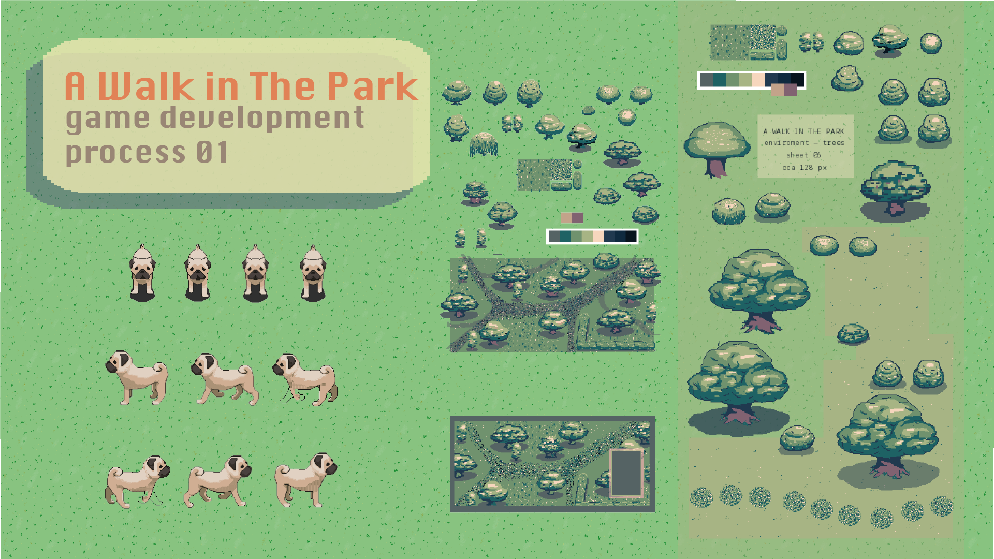

Slide 12
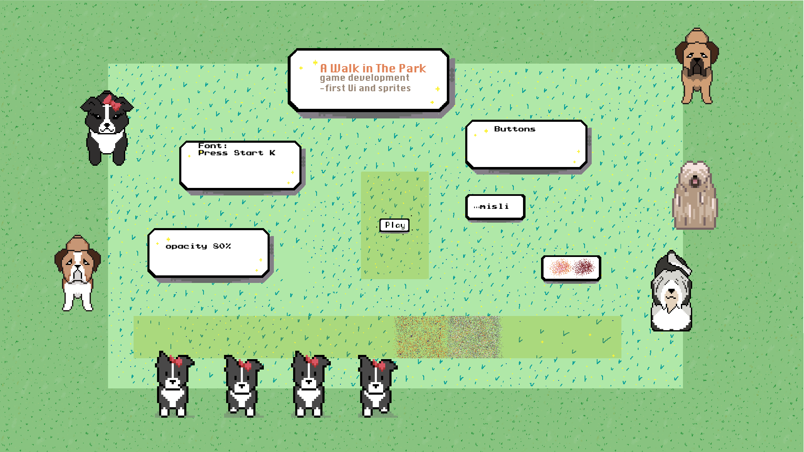


Slide 13
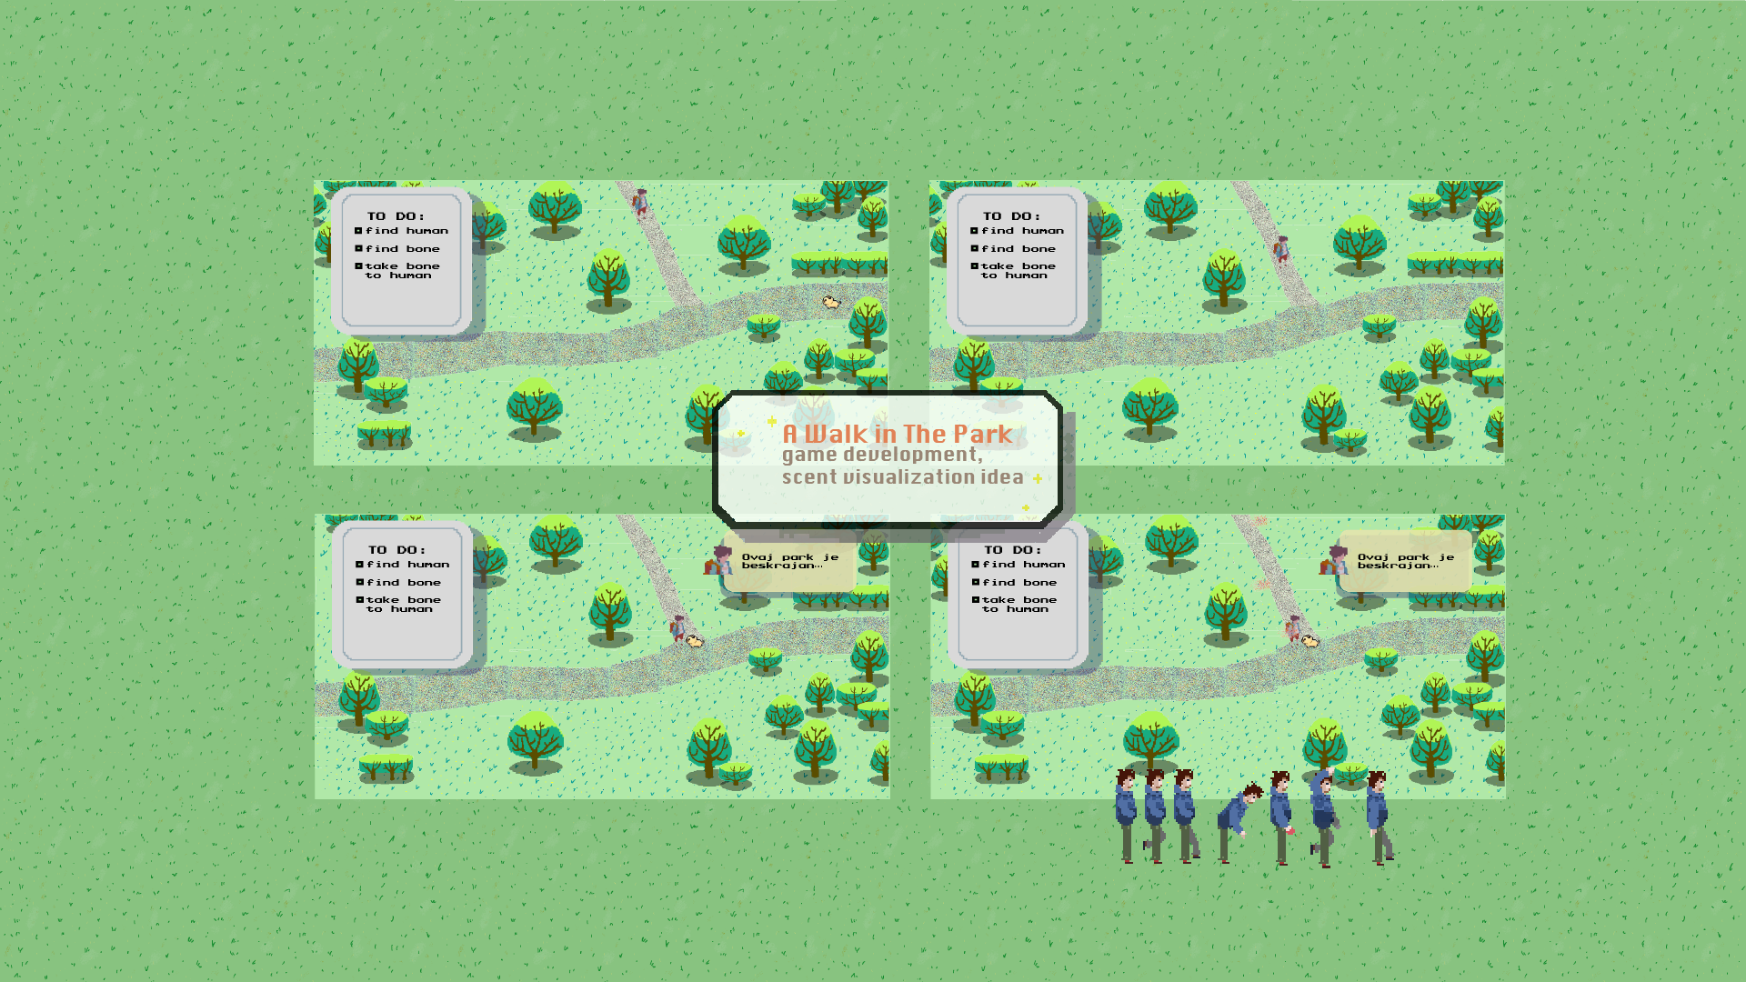

Slide 14
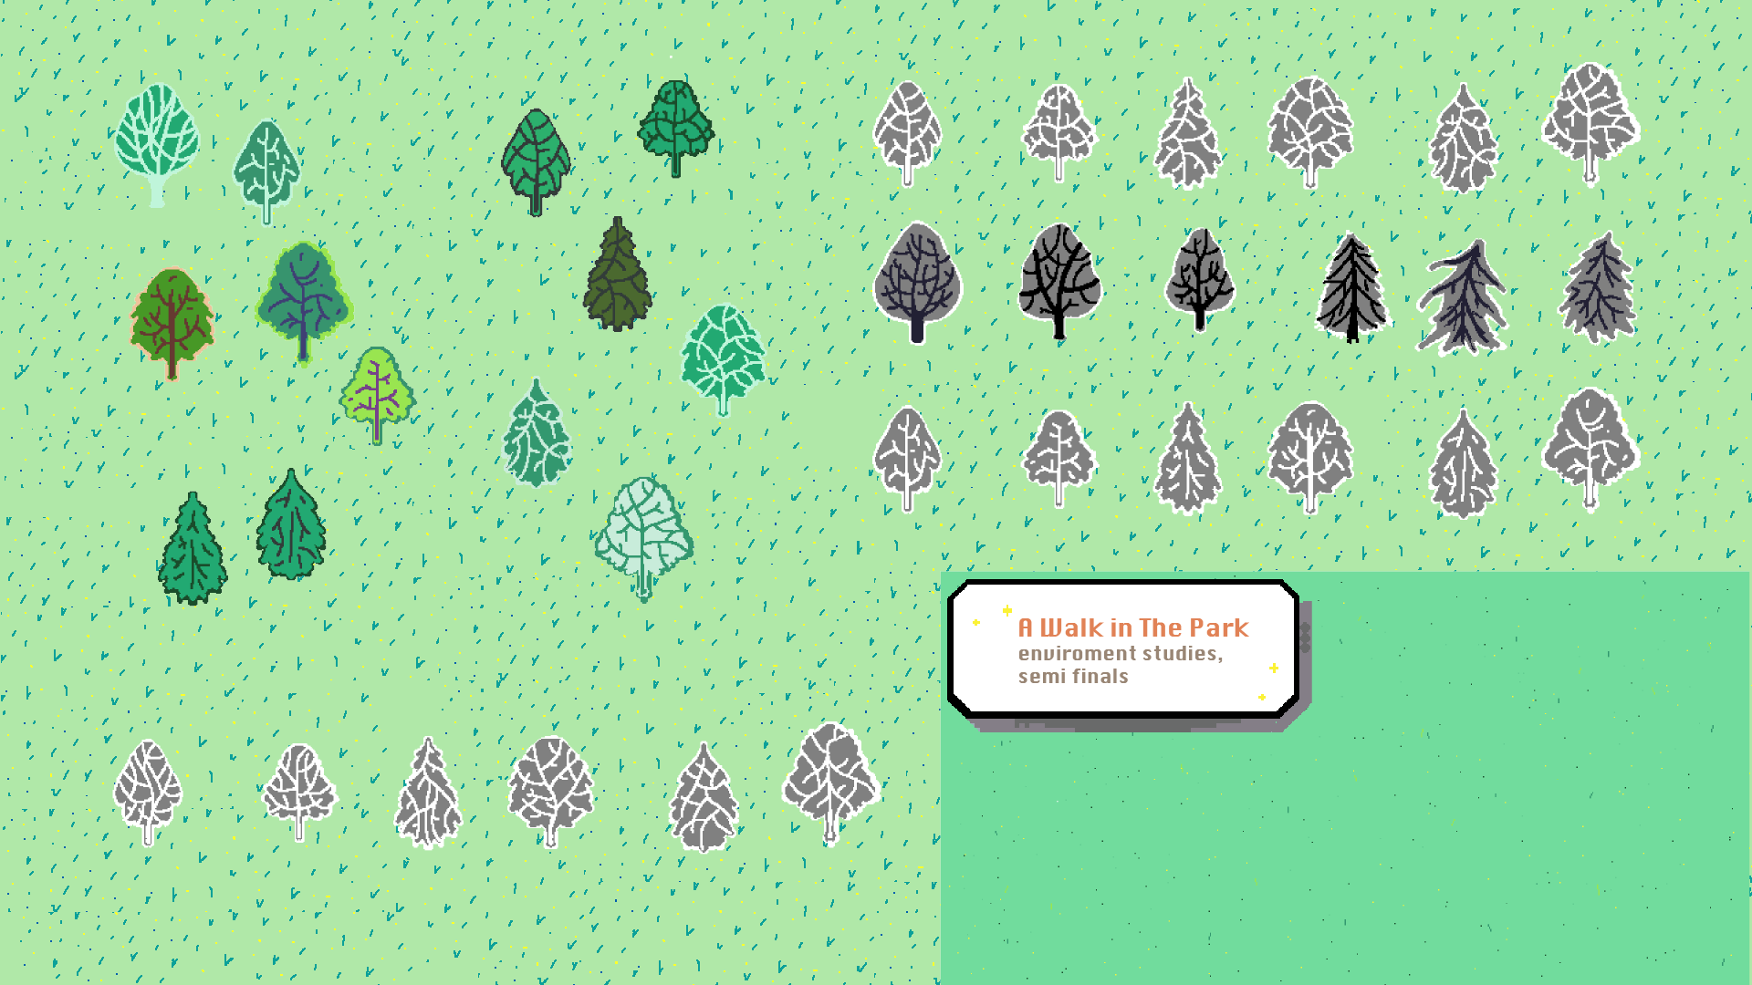
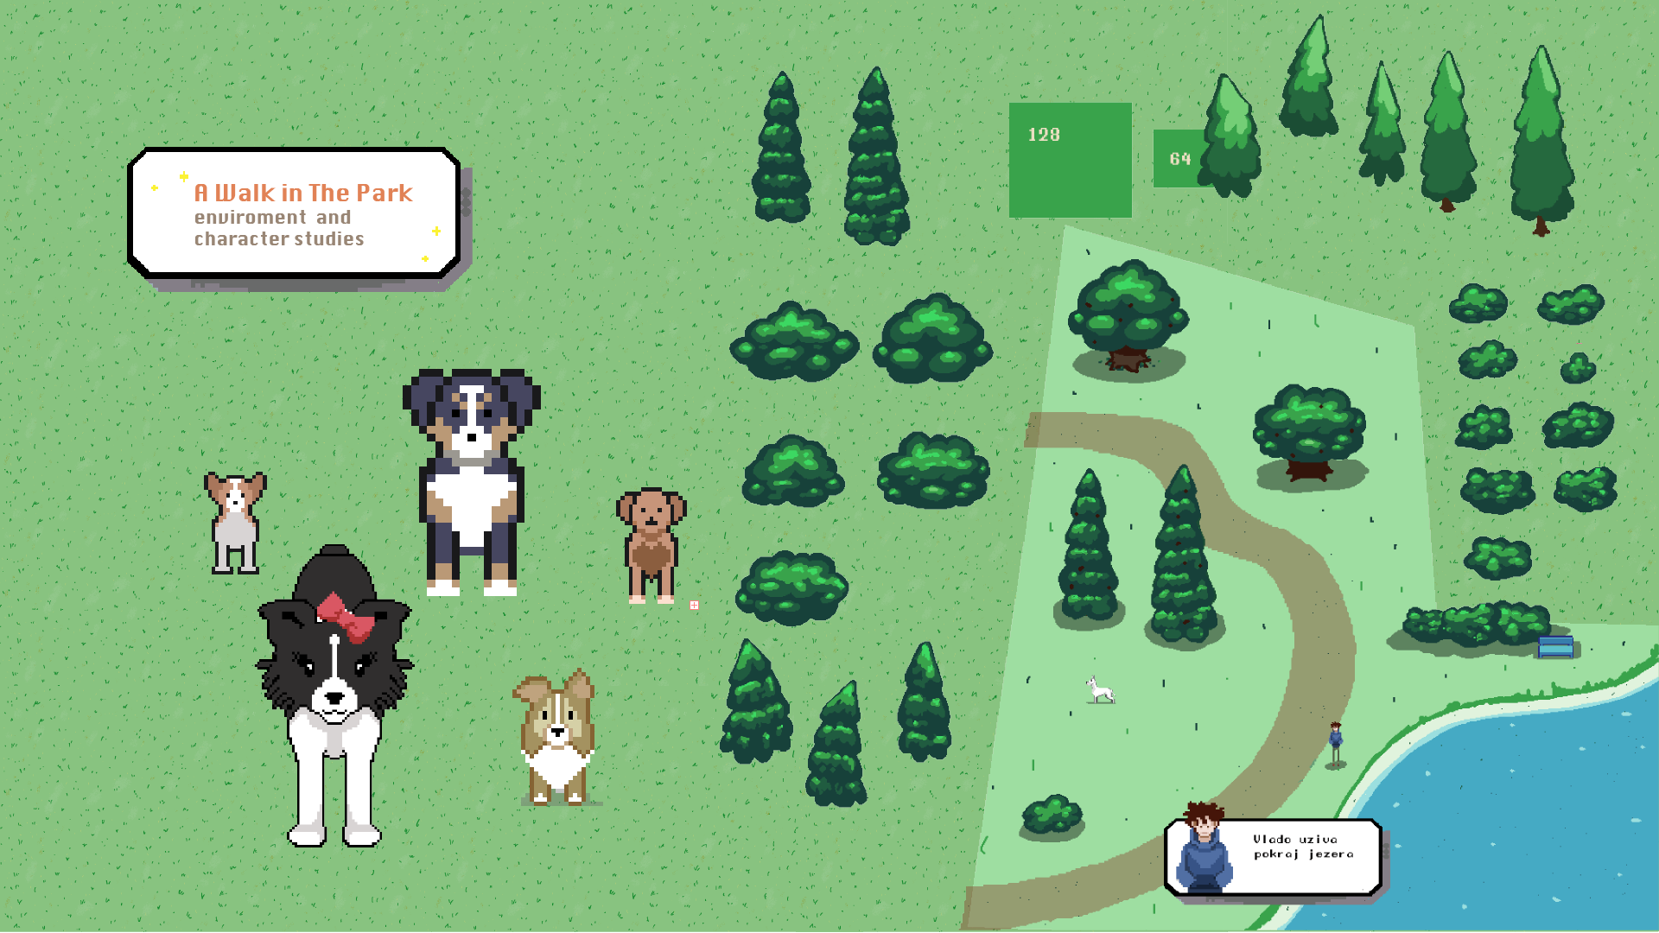

Slide 15
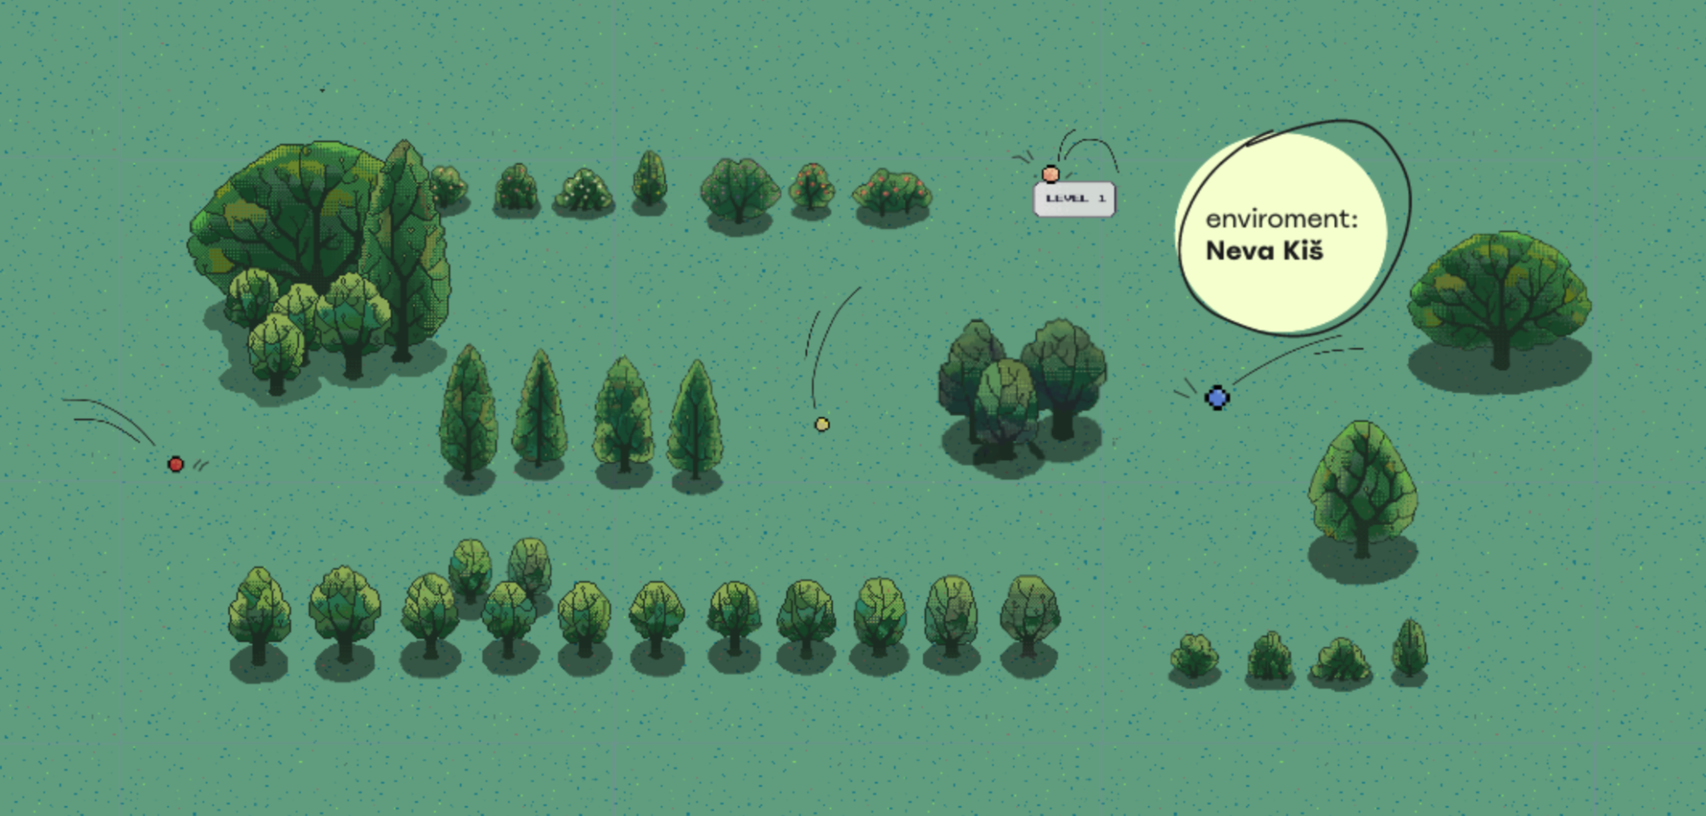

Slide 16
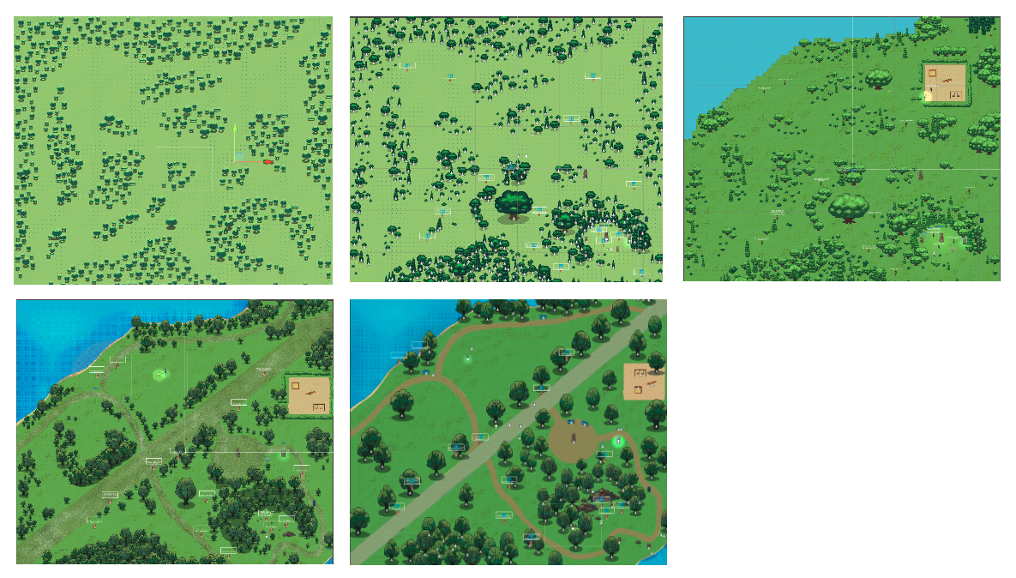
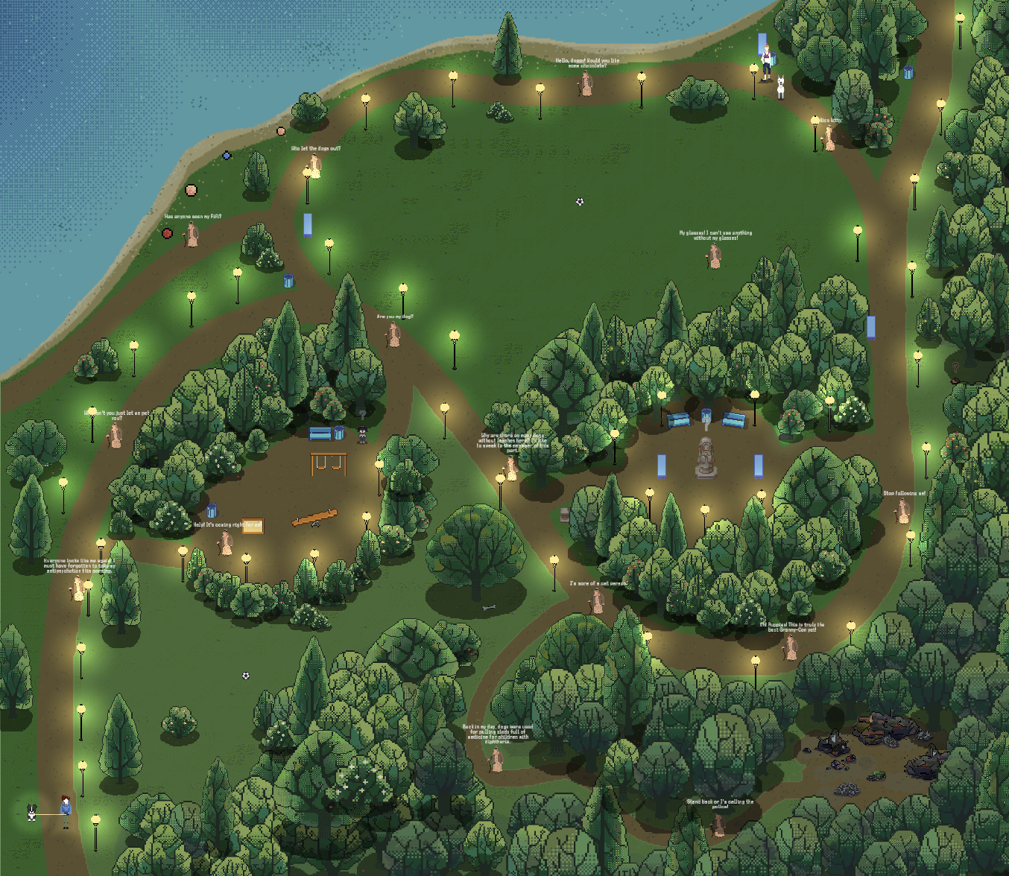

Slide 17
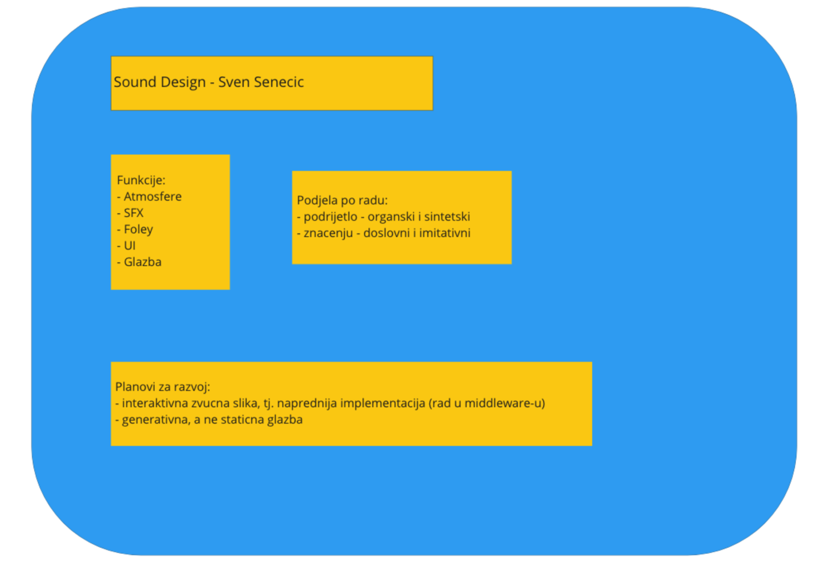
Sound link

Slide 18
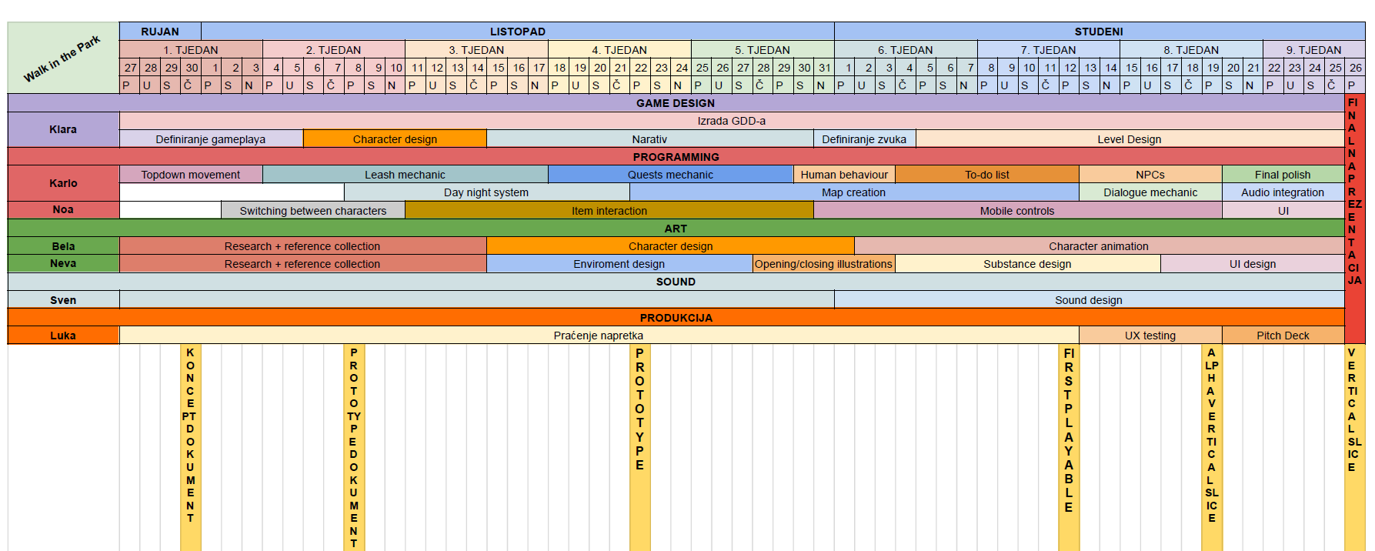
Produkcija

Slide 19
Timeline - 15 mjeseci
Q4 2021
Q2 2022
Q3 2022
Q1
2023
Q2 2023
Vertical Slice
Alpha
Beta
Release Candidate
Gold
Master

Slide 20
Budget - 150 000 $
MARKETING
HONORARI
20%
64%
PR
OPREMA
10%
6%

Slide 21


